Slide 1

Музей «Аллея Славы» ветеранов Великой Отечественной войны Бирюлёво Восточное.
Москва 1941- 1942гг
(задания: прочитай, выполни, ответь).
Москва. 2020г

Slide 2

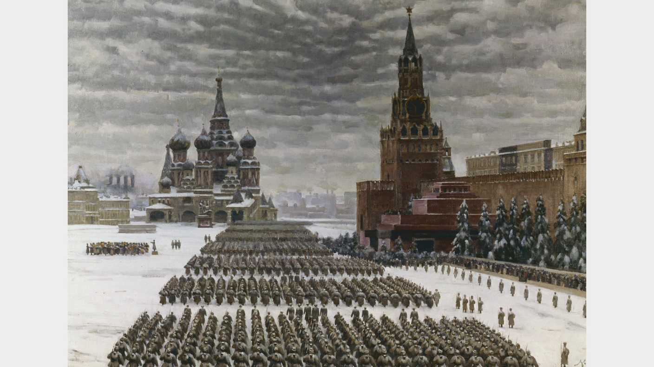

Slide 3
Задание 1
Прочитайте текст стихотворения «Родному городу» советского поэта М.Матусовского и выполните задание.
Здесь Пожарский гремел, здесь командовал боем Кутузов.
Ты, как древняя сказка, бессмертен, прекрасен и стар.
От тебя отходили замерзшие своры французов,
От тебя отступали несчетные орды татар.
Мы тебя окружим бронированной грозной силой
И любою ценой в беспощадном бою сбережем,
Чтобы подступы к городу стали для немца могилой
И рубеж под Москвою - последним его рубежом.
Ты не сдашься фашистам, во веки веков сохранится
И гранит над рекой, и чугунного моста литье.
Это больше, чем город, - это нового мира столица,
Это - свет, это - жизнь, это - сердце твое и мое.
1.О каких судьбоносных исторических событиях идет речь в стихотворении известного советского поэта?
2.К каким временным эпохам относятся упомянутые в стихотворении исторические события?
3.Что объединяет данные исторические события?
4.Обозначьте роль Москвы во всех упоминаемых выше событиях?
5.Сформулируйте цель и задачи нашего занятия.
Аргументируйте свой ответ.

Slide 4
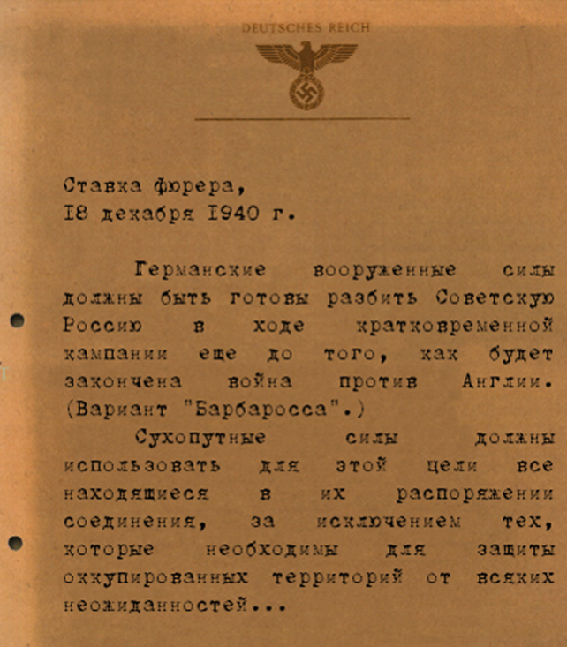
Задание 2.
Фрагмент плана «Барбаросса»
Прочитайте фрагмент
«Общий замысел» документа, ответьте на вопрос.
В чем заключался план «Барбаросса»?

Slide 5
Задание 3
Изучите мультимедийную карту войны 1941-1945 годов, выполните задание: как изменилась ситуация на советско-германском фронте на этапе
22 июня 1941 года – 1 ноября 1941года?
Задача 1.
От Бреста до Минска чуть более 350 км.
27 июня 1941 года- дата достижения немцами Минска.
1.Просчитайте, за сколько дней подразделения вермахта преодолели расстояние от Бреста до Минска?
2.Сколько километров в сутки в среднем проходили немецкие войска на указанном участке?
Задача 2.
От Минска до Смоленска 306 км.
15 июля 1941 года–идут бои на улицах Смоленска.
1.Просчитайте, какое количество времени противник затратил на прохождение от Минска до Смоленска?
2.Сколько километров в сутки в среднем проходили немецкие войска на указанном участке?
Задача 3.
От Смоленска до Москвы 397 км.
30 октября 1941 года положение под Москвой оставалось катастрофическим.
1.Просчитайте, какое количество времени противник затратил на прохождение от Смоленска до Москвы?
2.Просчитайте, чему равнялась средняя скорость продвижения немецких войск на подступах к Москве?
В чем заключаются причины затруднений продвижения немецких войск по территории СССР летом – осенью 1941 года?
Как Вы считаете, мог ли быть реализован план «Барбаросса» при таких условиях?
Сделайте соответствующие выводы.
Аргументируйте свой ответ.

Slide 6
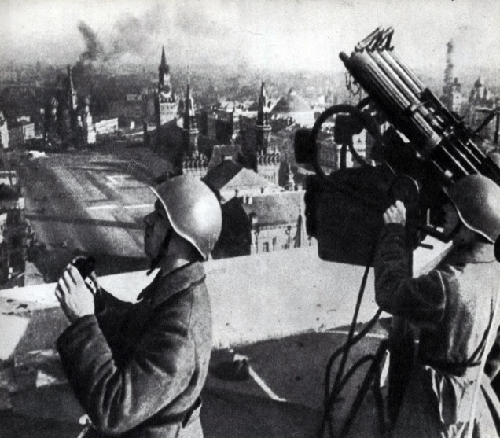
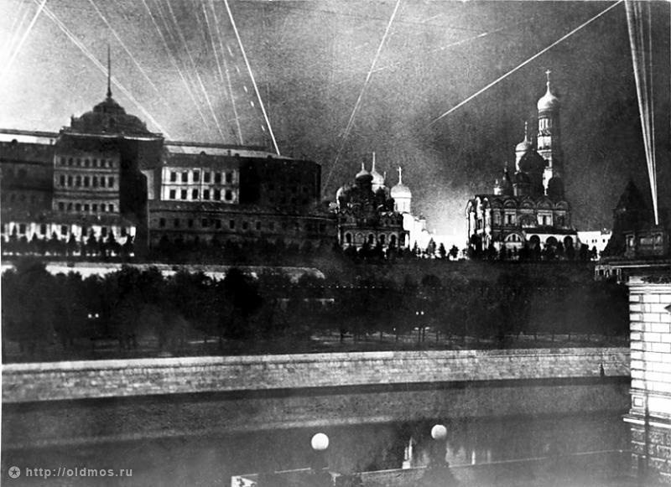
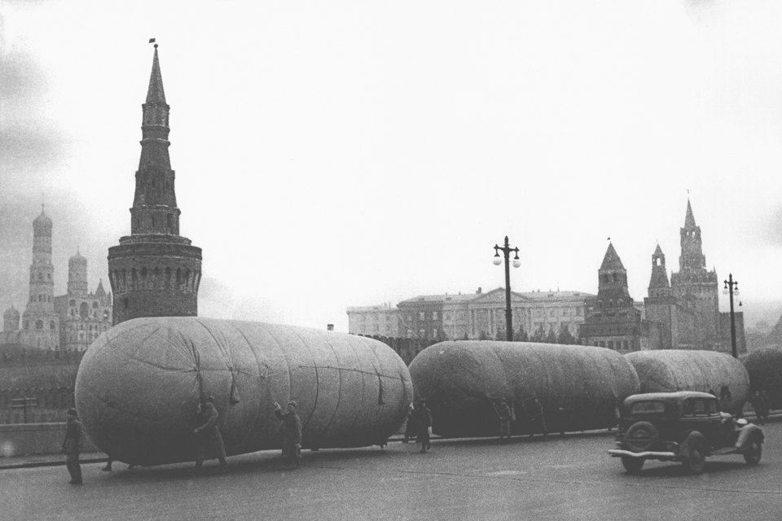
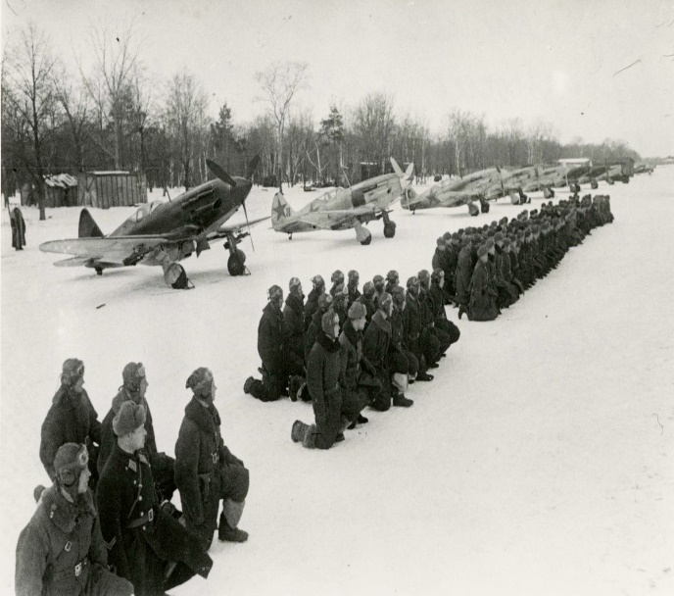
Задание 4
Прочитайте и проанализируйте текст, рассмотрите фоторяд на слайде, выполните задание.
Первый налет гитлеровской авиации на город состоялся 22 июля 1941 г. Июльские налеты стали разрушительными: было пробито перекрытие тоннеля между станциями метро «Смоленская» и «Арбатская», от осколков и обломков погибли 14 человек; бомба попала в эстакаду метромоста; был разрушен Театр им. Е. Б. Вахтангова.
Несмотря ни на что, бомбежки не нанесли городу существенного урона. Немало бомб гитлеровцы сбросили на фальшь-объекты: деревянные заводы, аэродромы и нефтебазы. За июль 1941 — январь 1942 гг. к столице прорвалось только 229 из 7146 самолетов врага.
1.О каком направлении защиты города идет речь?
2.Какими средствами защищали Москву?
Аргументируйте свой ответ.

Slide 7
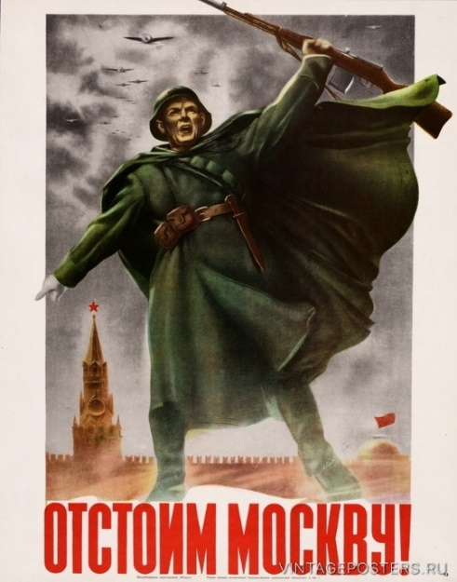
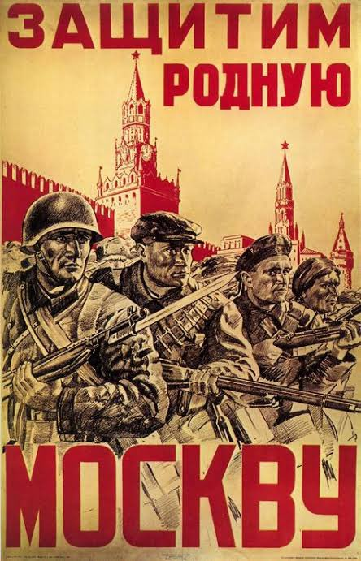
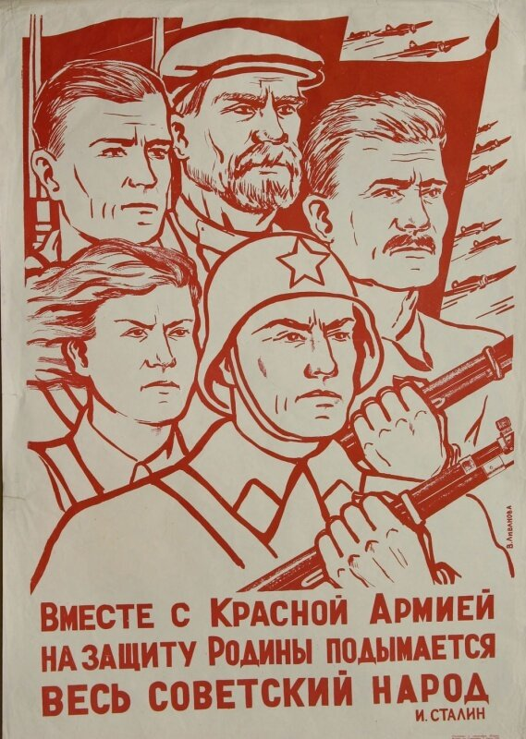

Задание 5
Рассмотрите изображение на слайде, изучите представленные плакаты, выполните задание.
1.Что объединяет плакаты начального этапа Великой Отечественной войны?
2.В чем состоит сила агитплаката военного времени?
3.Какую роль сыграла плакатная агитация в период обороны Москвы?

Slide 8
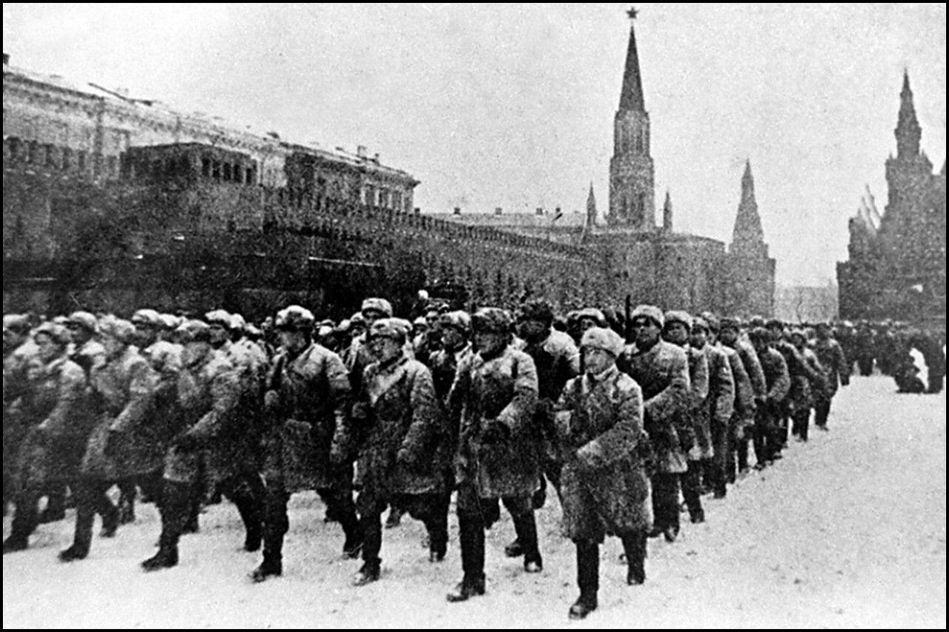
Задание 6.
Военный парад в Москве 7 ноября 1941 года, выполните задание.
Генерал-лейтенант авиации Николай Сбытов, тогдашний командующий ВВС Московской зоны ПВО, рассказал:
28 октября Сталин вызвал в Кремль командующего войсками Московского военного округа генерала Артемьева, командующего ВВС генерала Жигарева, командующего Московской зоной ПВО генерала Громадина и меня. Нам даже в голову не пришло, что причиной вызова могут быть предпраздничные хлопоты Верховного главнокомандующего.
«Скоро годовщина Октябрьской революции, — сказал Сталин, — парад в Москве будем проводить?» Вопрос был настолько неожиданным для всех, что никто не мог ничего ответить. Военный парад в Москве проводился каждый год, но в 41-м году обстановка была настолько исключительной, что никто и не думал о нем. Какой парад, когда уже минируются мосты через канал Москва — Волга, минируются заводы, например, «Красный Октябрь» и ТМЗ. Сталину пришлось трижды повторить свой вопрос уже рассерженным голосом».
1.Предположите, какой ответ был дан генералами И.В. Сталину?
2.Какую роль сыграл военный парад в Московской битве 1941года?
Аргументируйте свой ответ.

Slide 9
Выполните тестовое задание.
1. Великая Отечественная война началась:
А. 1 сентября 1939;
Б. 23 февраля 1941;
В. 22 июня 1941;
Г. 1 сентября 1941.
2.Как назывался план физического истребления народов СССР и Восточной Европы, объявленных фашистами “расово неполноценными?»
А. план “Тайфун”;
Б. план “Ост”;
В. план “Барбаросса”;
Г. план “Багратион”.

Slide 10
Выполните тестовое задание.
3.Какая из нижеперечисленных немецких группировок была направлена для захвата Москвы?
А. группа армий «Север»;
Б. группа армий «Центр»;
В. группа армий «Юг»;
Г. группа армий «Восток».
4.Впервые во Второй мировой войне немецкие войска вынуждены были перейти к обороне в сражении:
А. под Смоленском 30 июля 1941г.;
Б. за Киев 11 сентября 1941 г.;
В. за Одессу 16 октября 1941 г.;
Г. под Москвой в ноябре 1941 г

Slide 11
Выполните тестовое задание
5.Коренной перелом в ходе Великой Отечественной войны произошёл в:
А. 1942-1943 гг.;
Б. 1941-1942 гг.;
В. 1943-1944 гг.;
Г. 1944-1945 гг.
6.Установите правильное соответствие:
А. В.Г. Клочков 1. Героическая оборона Сталинграда.
Б. Н.Ф. Гастелло 2. Героические бои на подступах к Москве.
В. Я.Ф. Павлов 3. Героическая оборона Севастополя.
Г. А.Н. Сабуров 4. Воздушный таран.

Slide 12
Выполните тестовое задание
7.Угроза взятия Москвы была снята в:
А. 1941 г.;
Б. 1942 г.;
В. 1943 г.;
Г. 1944 г.

Slide 13
Проверь себя- ответы.
Задание 1
Ответ: 1. Смутное время, нашествие Наполеона, нападение Германии на СССР. 2. XVII, XIX, XX века
Задание 3.
1.От Бреста до Минска:
5-6 суток; 58-70км.
2. От Минска до Смоленска:
чуть меньше 3-х недель (18дней);
примерно 17км в сутки.
3.От Смоленска до Москвы:
Примерно106дней;
Примерно 4км в час
Выполни тестовое задание.
1.22 июня 1941.
2. План «Ост»
3. Группа армий « Центр»
4. Под Смоленском 30июля 1941г
5.1942-1943гг Сталинградская битва

Slide 14
Проверь себя- ответы.
6.
Василий Клочков – героические бои на подступах к Москве.
Н. Гастелло- воздушный таран.
Я. Павлов – оборона Сталинграда.
А. Сабуров – оборона Севастополя
7.
1942г

